Slide 1
GårdsKoll
Enkla att-göra-listor för alla på gården

Slide 2
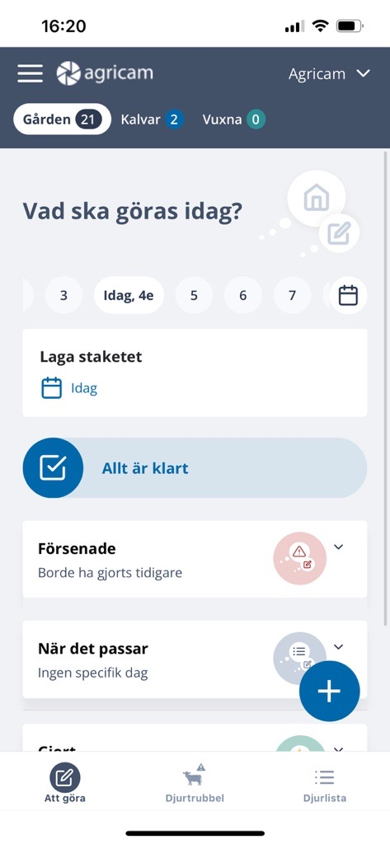
Innehållsförteckning
Vad GårdsKoll används till
Nya uppgifter skapas i appen
Klarmarkera en uppgift
Klarmarkera flera uppgifter
Om något inte ska göras längre
Ändra uppgifter
Mer info på Agricams kunskapsbank
Behöver du hjälp?

Slide 3
Vad GårdsKoll används till

Slide 4
Vad GårdsKoll används till
I GårdsKoll håller ni koll på allt som händer på gården. Något ska lagas, något ska köpas, något måste fixas akut och någon kommer på besök.
Du hittar funktionen på sidan Att göra i menyn längst ner till vänster, och i fliken Gården högst upp i appen.

Slide 5
Nya uppgifter skapas i appen

Slide 6
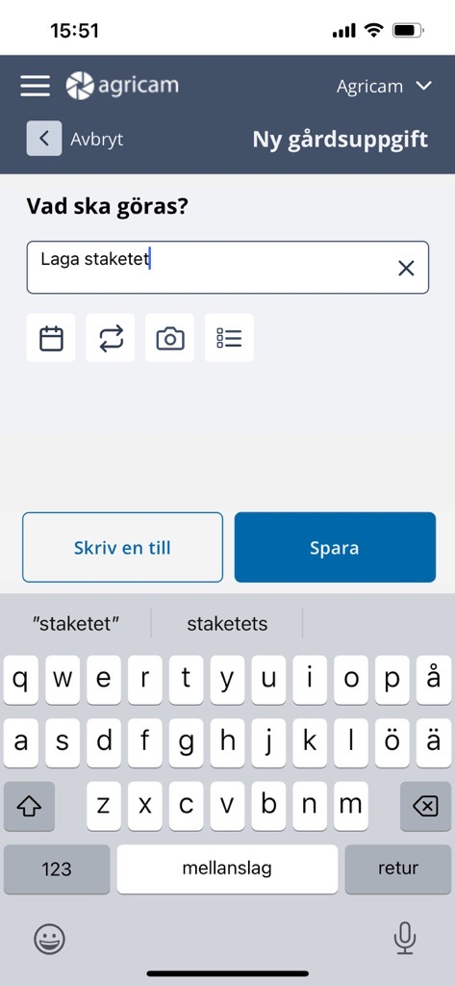
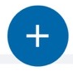
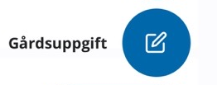
Nya uppgifter skapas i appen
Klicka på den blå plusknappen för att skapa en ny uppgift.
Uppgiften kan fyllas i med datum, bilder och en checklista om så önskas.

Slide 7
Nya uppgifter skapas i appen
Om ett datum sätts för uppgiften visas uppgiften på den dagen.
Blir den försenad ligger den kvar tills den blir gjord i kategorin "Försenade".
Sätts inget datum hamnar uppgiften i kategorin "När det passar".

Slide 8
Klarmarkera en uppgift

Slide 9
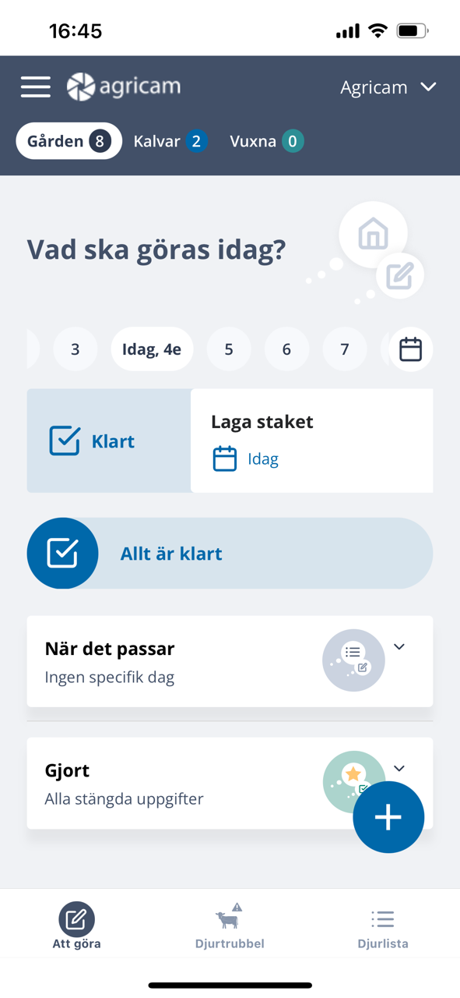
Klarmarkera en uppgift
När en uppgift är utförd vill du markera den som klar genom att svepa den åt höger.
Då hamnar den I kategorin "Gjort".
Därifrån kan den svepas upp som "inte klar" ingen om det behövs.

Slide 10
Klarmarkera flera uppgifter

Slide 11
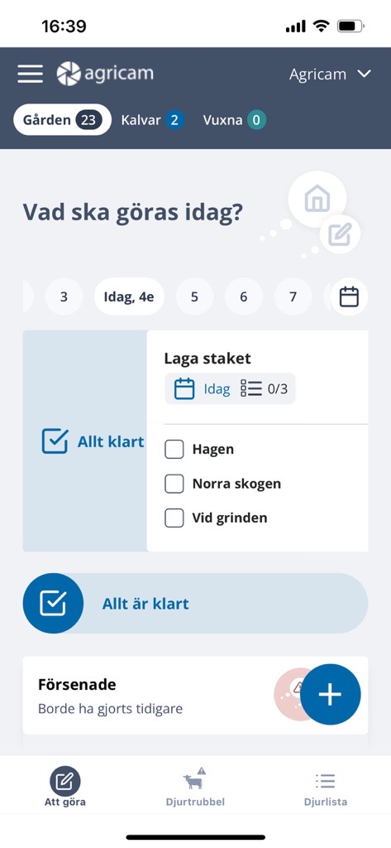
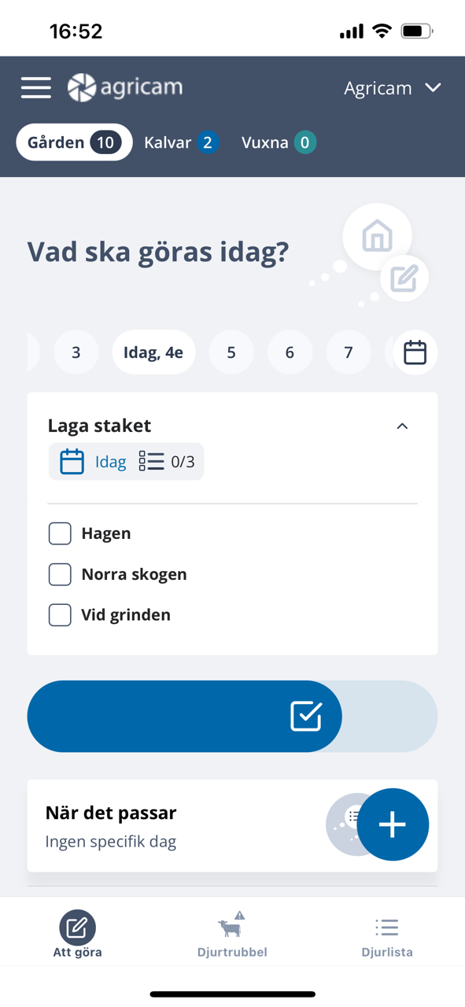
Klarmarkera flera uppgifter
Har du en checklista kan du markera deluppgifterna som klara en och en, eller svepa för att markera alla som klara samtidigt.
Har du många uppgifter kan du även svepa på "Allt är klart" längst ner för att säga att allt ovanför är färdigt.

Slide 12
Om något inte ska göras längre

Slide 13
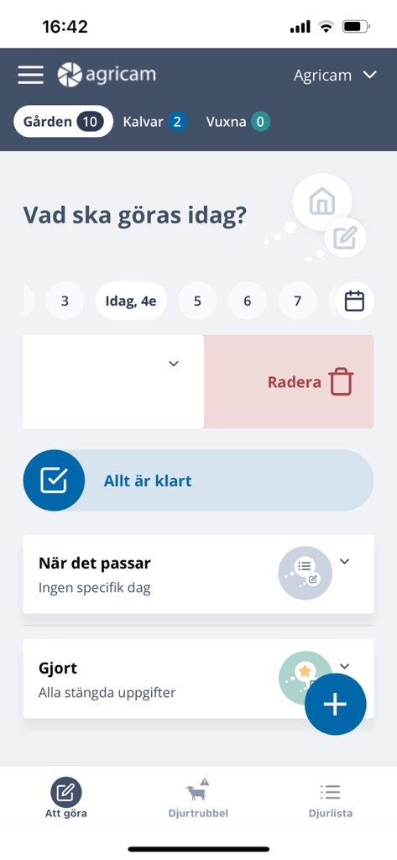
Om något inte ska göras längre
Svep en uppgift åt andra hållet (åt vänster) för att radera den.
Vill du behålla uppgiften I historiken men säga att den inte ska göras kan du ignorera den. Klicka I så fall på uppgiften och sedan de tre prickarna (…) intill den.

Slide 14
Ändra uppgifter

Slide 15
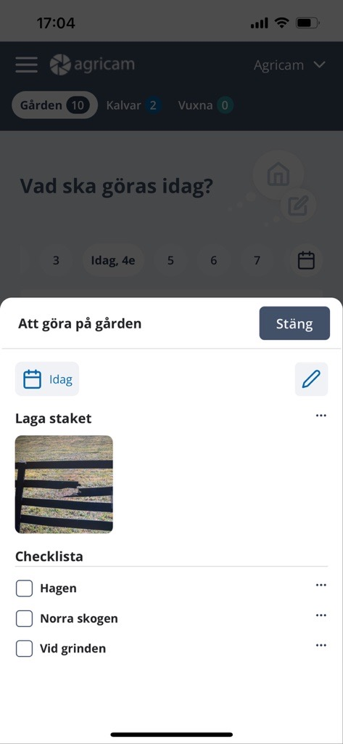
Ändra uppgifter
Klicka på uppgiften för att få upp detaljsidan.
Härifrån kan du ändra vilken dag den ska göras genom att klicka på kalendern.
Du kan redigera alla detaljer I uppgiften genom att klicka på pennan.

Slide 16
Sammanfattning
Nu kan du:
Skapa nya uppgifter i appen
Klarmarkera en uppgift
Klarmarkera flera uppgifter
Radera/ignorera när något inte ska göras längre
Ändra uppgifter

Slide 17
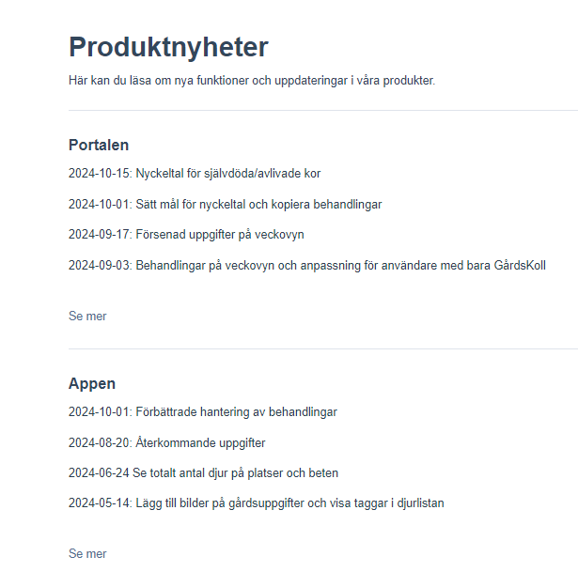
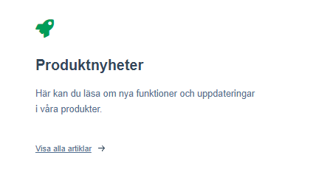
Mer info på Agricams Kunskapsbank
https://knowledge.agricam.se/knowledge/produktnyheter
1
2
2

Slide 18

Behöver du hjälp?
Rapportera fel till support@agricam.se eller ring till oss på
Feedback/önskemål
  Ta gärna upp det på möten med er kundprojektledare
  support@agricam.se

